Slide 1


#ВПитереЖить
Проект выполнили:
Зотова Татьяна
Елисеев Даниил
Некрасов Константин
Соснин Глеб
Тенишев Никита

Slide 2

Цель нашей работы - предсказание цены на недвижимость в Санкт-Петербурге. Для определения цены будет проведен анализ данных и выбрана модель машинного обучения, наиболее подходящая для решения поставленной задачи. Будет создан Telegram bot.
Пользователь будет вводить основные данные об интересующей его квартире (площадь, расположение, этаж, количество комнат и др.), а на выходе получать рекомендуемую моделью цену на недвижимость.

Slide 3
В качестве источника данных нами был выбран Avito. Это один из популярнейших сайтов в России. Avito ежемесячно посещают 32 млн. человек. Раздел недвижимость в среднем содержит 2,5 млн. объявлений*.
Наш парсер используя библиотеки BeautifulSoup4 и requests собирает в список ссылки на каждое объявление. Далее каждая ссылка открывается с помощью selenium, затем вся нужная информация собирается в базу данных sqlite .
Наш парсер проводит актуализацию информации с периодичностью раз в 20 минут.
* По данные с сайта https://www.avito.ru/company

Slide 4

Ссылка на репозиторий
https://github.com/NeKonnnn/PetProject-price-real-estate-in-St.-Petersburg

Slide 5
В репозитории размещены несколько ноутбуков:
1. EDA_zero – Подготовительный этап. Проведена визуализация полученных от парсера данных и осуществлен преданализ данных на основе надстройки pandas_profiling
2. EDA_first – С использованием информации из ноутбука EDA_zero проведен первичный разведочный анализ данных.
В ходе работы над этим ноутбуком сделаны следующие выводы:
а) Есть признаки, которые будут лишь мешать при построение модели. Не несут никакой значимости для нашего проекта следующие признаки:
Id;
Official_developer;
New_building_name;
Building;
link

Slide 6
б) Есть фичи, в которых больше 65% пропусков. От них и от дубликатов нужно избавиться.
с) В фичах присутcтвуют лишние значения, которые предают псевдоуникальность. Например: в признаке Balcony: 'балкон' 'лоджия' 'балкон, лоджия'. Нужно их разделить.
д) В целевой переменной Price - есть выбросы, с которыми нужно будет бороться. Считаем нужным ввести новую целевую переменную, которая будет обозначать стоимость квадратного метра и рассчитываться по формуле Price/Total_area.
е) Также в рамках данного исследования были собраны данные за период с начала октября по середину ноября, в связи с чем, именно в этом исследование нам не потребуется признак Publication_date. Отметим, что если рассматривать выборку на длительном протяжении времени, то этот признак может быть весьма значимым в связи с сезонной изменчивостью цен на недвижимость.

Slide 7
3. feature_engineering_and_preprocessing.ipynb – в этом ноутбуке сгенерированы новые фичи (возраст дома и расстояние до некоторых станций метро Санкт-Петеребурга). Было принято решение рассматривать в качестве целевой переменной именно стоимость за квадратный метр общей площади, а не полную стоимость цены за объект недвижимости.
4. Modeling.ipynb – в этом ноутбуке проведено моделирование с использованием инструментов CatBoost. Были настроены гиперпараметры и используемые признаки. Получена модель, ошибка предсказания которой не превышает 16,2%.
Указанное значение почти в 4 раза меньше ошибки предсказания "вручную", в котором использовали категоризацию по значению общей площади.

Slide 8
Карточка модели
Model Details
Разработана командой «ВПитереЖить» в рамках курса «ML System Design. Autumn 22/23» от ODS.ai →
Основана на CatBoostRegressor
Intended Use
Предназначена для расчета стоимости квадратного метра недвижимости в Санкт-Петербурге
Factors
Для работы модели необходимо указание широты, долготы объекта, а также его возраста, количества комнат, этажа, общей площади, наличия балкона и лифтов
Metrics
При настройке модели использовалась метрика MAPE
Валидация осуществлялась при помощи метода кросс-валидации на 5 фолдах
Ethical Considerations
Признаки этичности (раса, пол и др.) не использованы в модели
Training Data
Около 15 тыс. объектов, полученных на основе объявлений с сайта avito.ru
Evaluation Data
Около 3,5 тыс. объектов, полученных на основе объявлений с сайта avito.ru
Caveats and Recommendations
При оценке стоимости недвижимости в Ленинградской области и удаленных от центра районах Санкт-Петербурга (Кронштадтский, Курортный и др.) может наблюдаться снижение точности предсказания
Координаты объекта должны быть пересчитаны в расстояние до конечных станций метрополитена (Комендантский проспект, Шушары и др.)
Quantitative Analyses
 | MAPE, %
Human_learning (среднее по категории площади) | 23,4
Оптимизация Optuna (cross_val) | 18,4
Оптимизация фичей (cross_val) | 17,8
Тестовая подвыборка | 16,2

Slide 9

QR код на ТГ бот.

Slide 10
Принцип работы ТГ бота
Пользователь
Телеграм бот
API модели
Опрос пользователя
Возврат значений признаков
POST запрос с json’ом признаков
Результат
Форматированный результат
Пользователь
Телеграм бот
API модели
Бот выступает в качестве опросника-сборщика данных для референса модели.

Slide 11
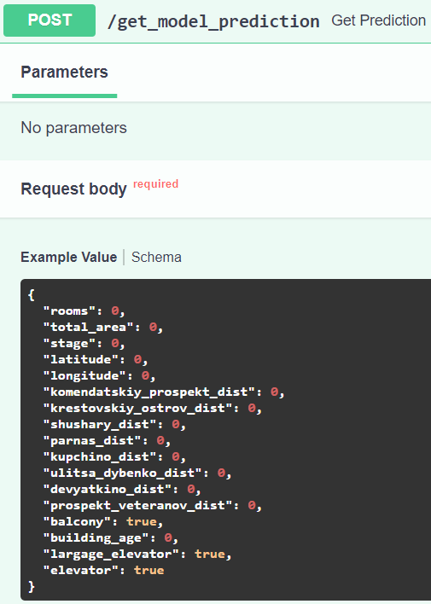
Обертка модели (FastAPI)
Для корректной работы модели требуются признаки, значение которых пользователь знать не может.
Было решено конструировать признаки на основании координат здания и его возраста с использованием сторонних приложений.

Slide 12
Сбор признаков со сторонних источников
Телеграм бот
geocode-maps.yandex.ru
dom.mingkh.ru
GET запрос с адресом дома
Ответ, содержащий:
Статус запроса
Координаты дома
Полный формат адреса
GET запрос с полным адресом
Ответ, содержащий:
Характеристики домов на указанной улице, в том числе и их возраст
Телеграм бот
geocode-maps.yandex.ru
dom.mingkh.ru
На основании полученной информации формируются признаки расстояний до метро, возраста и координат дома.

Slide 13
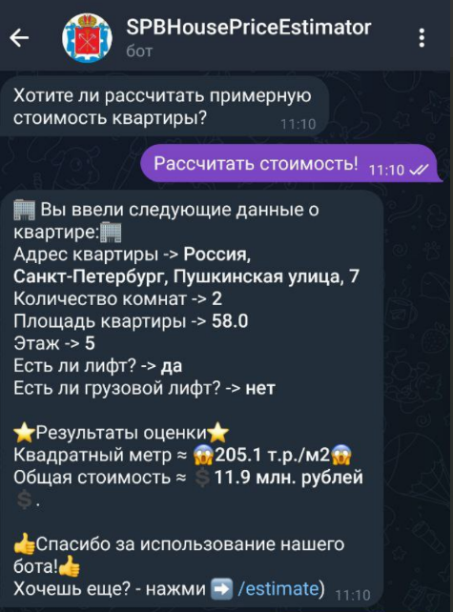
Результат:

Slide 14
Благодарим за интерес к проекту!
#ВПитереЖить

